Slide 1

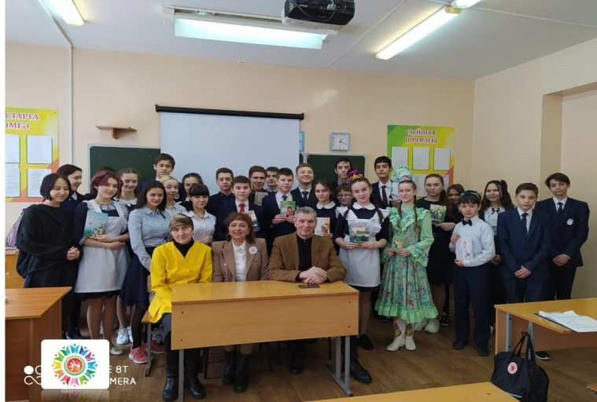
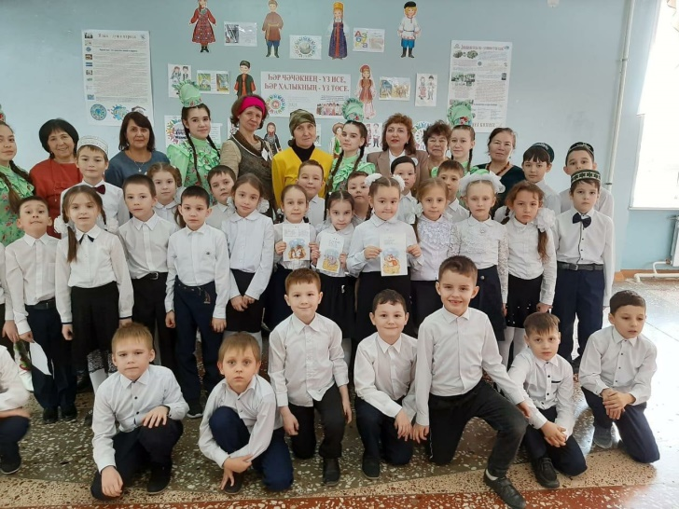
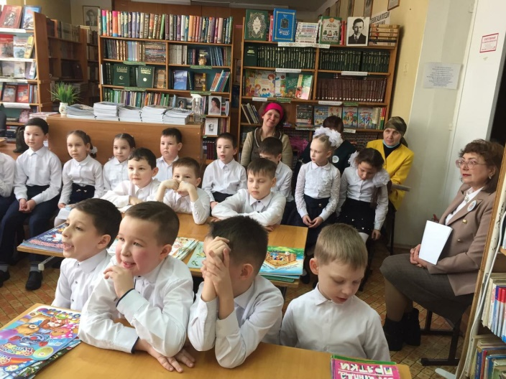
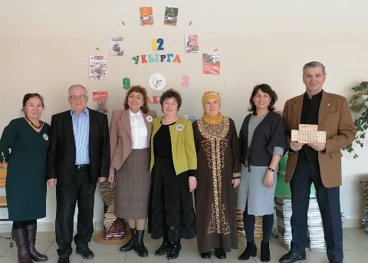
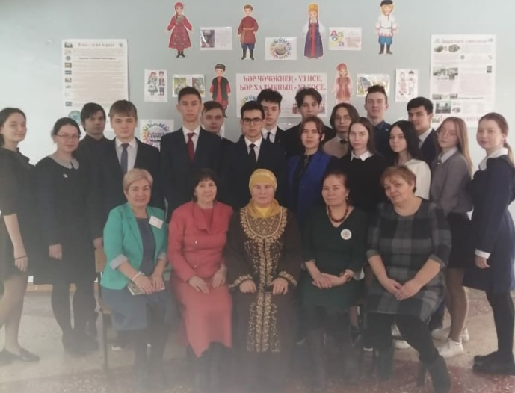
Муниципальное автономное общеобразовательное учреждение
«Средняя общеобразовательная школа №4»
Встреча с писателями
«Туган телемә багышладым»
4-5 марта состоялась встреча с писателями Рашитом Башаром, Разиной Мухияр, Ракитом Аллабирде, Раушанией Гилязевой. Ребята с удовольствием слушали стихи в исполнении авторов. Познакомились с их новыми произведениями «Сулыш», “Алиһә”, “Җаным тама”. Посмотрели видеоролик презентацию книги
Рушании Гилязевой.

